Slide 1
Презентація на тему: Охорона водойм від забруднення

Slide 3
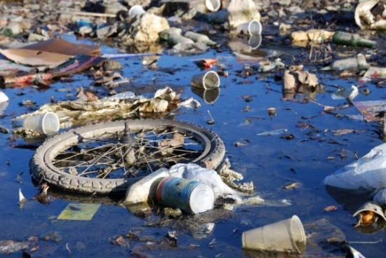
Способи забруднення води
Забруднення водоймищ відбувається природним і штучним шляхами. Забруднення поступають із дощовими і талими водами, змиваються з берегів, а також утворюються у процесі відмирання тваринних та рослинних організмів, які знаходяться у водоймищі.

Slide 4
Штучне забруднення
Штучне забруднення водоймищ є, головним чином, результатом спуску у них недостатньо очищених стічних вод промислових підприємств та населених пунктів. Забруднення, які поступають у водоймище, у залежності від їх об’єму і складу можуть надавати на нього різний вплив: змінюються фізичні властивості води, з’являється забарвлення, запахи та присмак; з’являються плаваючі речовини на поверхні водоймища і утворюються відкладення; змінюється хімічний склад води.

Slide 5
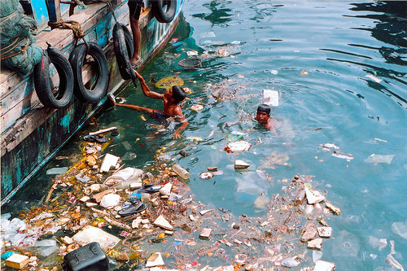

Slide 6
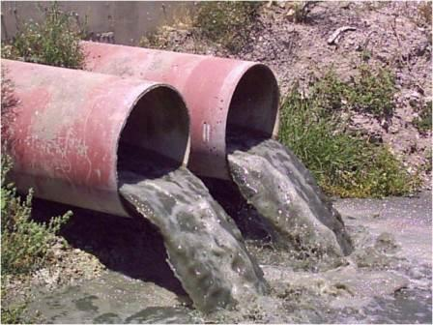
Наявність у стічних водах шкідливих речовин гальмує процеси самоочищення водоймищ. Такі забруднення виробничих стічних вод, як сірководень та сульфіди, надають отрутний вплив на живі організми.

